Slide 1
R
Inicio Ciclo Escolar
22122

Slide 2
Presentación
Organigrama del plantel
Calendario Escolar
Horarios de Clase
Correo electrónico
Reglamento Escolar

Slide 3
Presentación
Es para nosotros un gusto iniciar contigo este ciclo escolar 12122, te recordamos que cuentas la Comunidad CONALEP, Plantel Venustiano Carranza I, para acompañarte a obtener el mejor desempeño a tus labores escolares.
En esta presentación podrás encontrar información importante para iniciar el ciclo escolar 12122.

Slide 6
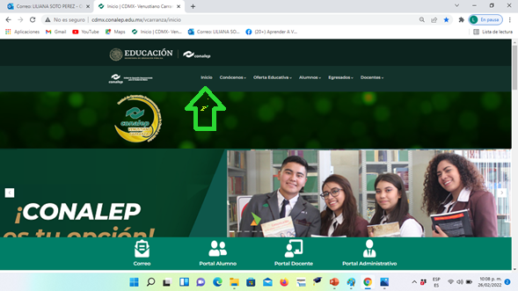
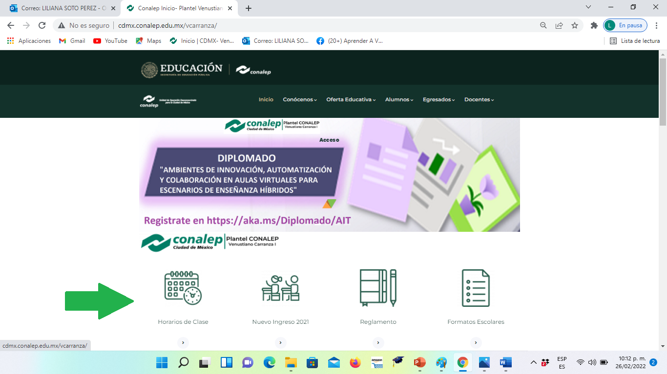
4. Horarios de Clase
En la pagina del plantel http://cdmx.conalep.edu.mx/vcarranza/inicio
1. Das clic en inicio
2. Te llevara a la pagina donde puedes descargar tu horario de clases

Slide 7
5. Correo institucional
Es importante que recuerdes que tu correo institucional es la vía de contacto con tus docentes.
Si no recibes correos, tu cuenta esta bloqueada, o necesitas apoyo personalizado, asiste al plantel

Slide 8
7. Reglamento Escolar
Este Reglamento tiene por objeto regular las relaciones entre los Planteles del Sistema CONALEP con sus alumnos, antes de ingresar, durante y al concluir su formación como Profesionales Técnicos y Profesionales Técnicos-Bachiller, de acuerdo con el Modelo Académico que cursen o hayan cursado.
Lo puedes consultar en la siguiente liga:
https://www.conalep.edu.mx/sites/default/files/2021-09/14-B-EDITABLE-DG-04-270918-REGLAME-ESCOLAR.pdf

